Slide 1
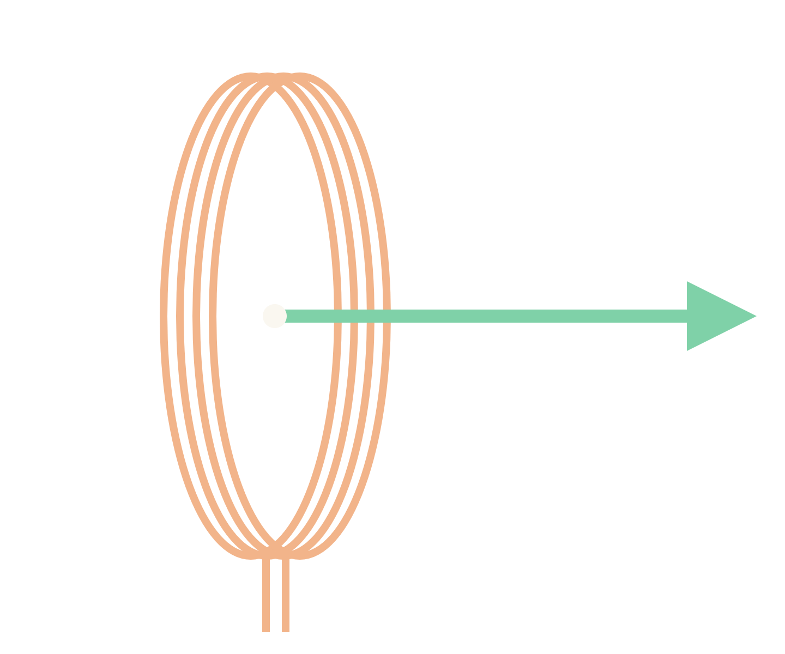
円形コイルの
中心の磁界
第4章 磁気 ｜ 教科書 p.126
例題4・問7・問8 を解いてみよう
換算 → 代入 → 電卓 の3ステップで解ける！
Notes:
今日は p.126 の円形コイルの中心の磁界の計算問題、例題4・問7・問8 を解きます。関数電卓を準備させる。

Slide 2
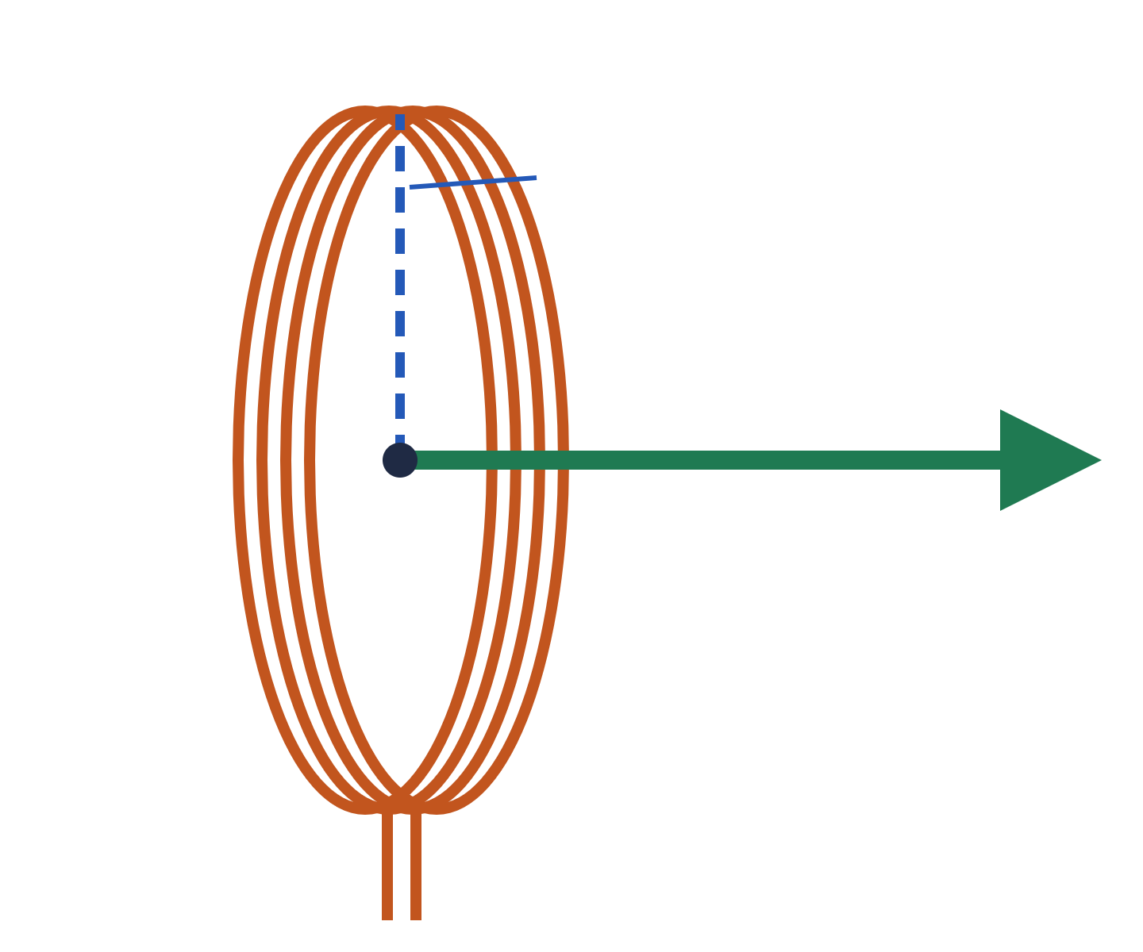
円形コイルの中心の磁界の公式
まずは公式の確認
N I
巻数 N
H =
[A/m]
2 r
半径 r [m]
磁界 H [A/m]
記号 | 意味 | 単位
H | 中心の磁界の大きさ | A/m
N | 巻数（何回巻いたか） | なし（数だけ）
I | 電流 | A
r | 半径 | m（必ず m！）
P
電流 I [A]
NI は N × I、2r は 2 × r のこと
第4章 磁気 ｜ p.126 式9
Notes:
教科書 p.126 の式9。P はコイルの中心。半径 r の単位は必ず m にしてから代入することを強調。NI は N かける I、2r は 2 かける r。

Slide 3


計算問題は 3ステップ で解く
解き方
1
2
3
単位換算
公式に代入
電卓で計算
問題の数字を書き出して、cm → m などに直す
文字（N, I, r）のところに数字を入れる
関数電卓に入力して、答えに単位をつける
求めるものが H じゃないとき（問8）は、②の前に 式変形 をする
第4章 磁気 ｜ p.126 円形コイルの中心の磁界
Notes:
今日の3問はすべてこの流れ。問8だけは I を求めるので、代入の前に式変形が入る。

Slide 4
今日使う 単位換算 はこの3つ
STEP① 単位換算のコツ
長さ
直径と半径
そのまま使える
cm → m
直径 → 半径
m・A
÷ 100
÷ 2
換算なし
40 cm → 0.4 m
2 cm → 0.02 m
直径 4 cm → 半径 2 cm
公式の r は「半径」！
0.5 m → 0.5
0.1 A → 0.1
問題の数字の 単位 を必ずチェックしよう
第4章 磁気 ｜ p.126 円形コイルの中心の磁界
Notes:
cm を m にするには 100 で割る。直径が出てきたら、まず半分にして半径にする。m と A はそのまま使える。

Slide 5
問題を読んで、数字を書き出そう
例題4 ｜ STEP① 単位換算
半径 r が 40 cm、電流 I が 2 A、コイルの巻数 N が 200 のとき、円形コイルの中心の磁界の大きさ H [A/m] を求めよ。
N = 200
r = 40 cm
記号 | 問題の値 | 換算後
巻数 N | 200 | 200
電流 I | 2 A | 2
半径 r | 40 cm | 0.4 m
磁界 H | ？ | ？ A/m
H = ？
P
r は cm なので m に換算！（÷ 100）
I = 2 A
第4章 磁気 ｜ p.126 例題4（図22）
Notes:
問題文から N、I、r を表に書き出させる。r だけ cm なので 40 cm → 0.4 m に直す。求めるのは H。

Slide 6


公式に代入して、電卓で計算しよう
例題4 ｜ STEP② 代入 → STEP③ 電卓
N I
200 × 2
H =
H =
N=200、I=2、r=0.4 を入れる
2 r
2 × 0.4
③ 電卓の入力（分母は かっこ でまとめる）
200
×
2
÷
(
2
×
0.4
)
=
→ 500
答え H = 500 A/m
かっこを忘れると 200×2÷2×0.4 = 80 になって まちがい！
第4章 磁気 ｜ p.126 例題4
Notes:
文字の場所に数字を入れるだけ。電卓は分数キーを使ってもよい（分子 200×2、分母 2×0.4）。÷ で入れる場合は分母をかっこでまとめないと 80 になってしまう。答えには単位 A/m をつける。

Slide 7

問題を読んで、数字を書き出そう
問7 ｜ STEP① 単位換算
円形コイルの半径 r が 0.5 m、電流 I が 0.1 A、コイルの巻数 N が 10 であるとき、コイルの中心の磁界の大きさ H を求めよ。
N = 10
r = 0.5 m
記号 | 問題の値 | 換算後
巻数 N | 10 | 10
電流 I | 0.1 A | 0.1
半径 r | 0.5 m | 0.5
磁界 H | ？ | ？ A/m
H = ？
P
r は最初から m なので 換算なし！
I = 0.1 A
第4章 磁気 ｜ p.126 問7
Notes:
例題4と同じ形の問題。今回は r が最初から m なので換算はいらない。単位を確認する習慣をつけさせる。

Slide 8
公式に代入して、電卓で計算しよう
問7 ｜ STEP② 代入 → STEP③ 電卓
N I
10 × 0.1
H =
H =
N=10、I=0.1、r=0.5 を入れる
2 r
2 × 0.5
③ 電卓の入力（分母は かっこ でまとめる）
10
×
0.1
÷
(
2
×
0.5
)
=
→ 1
答え H = 1 A/m
答えが 1 でも、単位 A/m を忘れずに！
第4章 磁気 ｜ p.126 問7
Notes:
例題4と同じ手順。かっこなしで入れると 0.25 になってしまうので注意。答えは 1 A/m。

Slide 9
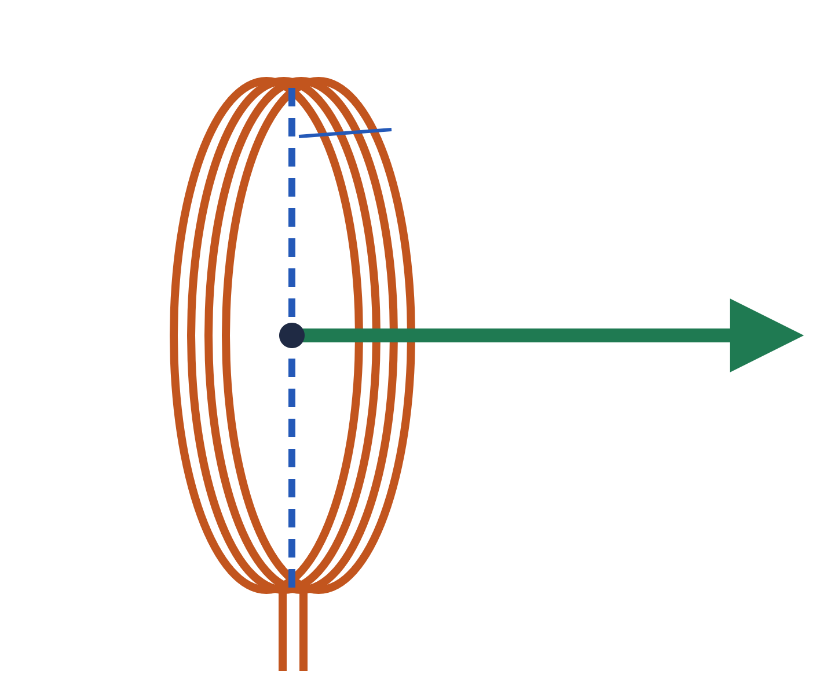
問題を読んで、数字を書き出そう
問8 ｜ STEP① 単位換算
円形コイルの 直径 が 4 cm、巻数 N が 100 のとき、中心の磁界の大きさが 0.5 A/m であった。コイルに流れる電流 I を求めよ。
N = 100
直径 = 4 cm
記号 | 問題の値 | 換算後
巻数 N | 100 | 100
半径 r | 直径 4 cm | 0.02 m
磁界 H | 0.5 A/m | 0.5
電流 I | ？ | ？ A
H = 0.5 A/m
P
直径 → 半径 → m
I を求める → 式変形
I = ？
第4章 磁気 ｜ p.126 問8
Notes:
問8は2つ注意点がある。1つ目は直径が与えられていること。2つ目は求めるものが H ではなく I であること。

Slide 10
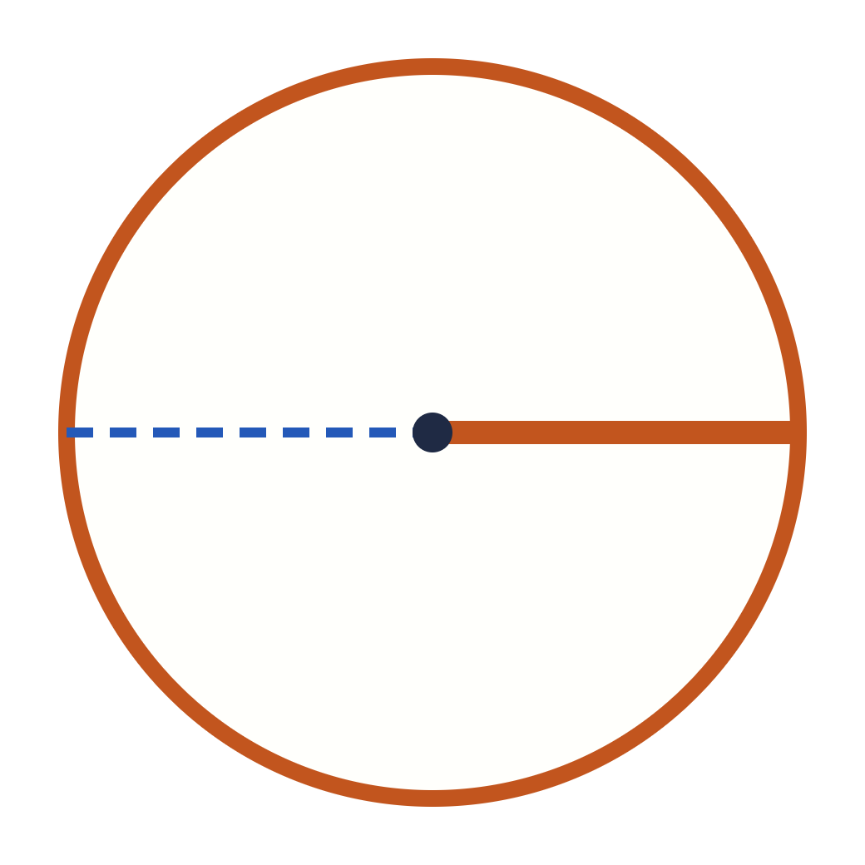

直径を 半径 に、cm を m に
問8 ｜ STEP① 単位換算
直径 4 cm
÷ 2（半分にする）
P
半径 2 cm
半径 2 cm
直径 4 cm
÷ 100（cm → m）
r = 0.02 m
第4章 磁気 ｜ p.126 問8
Notes:
直径は端から端まで、半径は中心から端まで。公式の r は半径なので、まず直径を半分にする。そのあと cm を m に直して 0.02 m。

Slide 11

公式を「I = 〜」の形に変えよう
問8 ｜ 式変形
H =
N I
スタート（公式）
コツ
2 r
求めたい I を 左側に ひとりぼっち にする
N I
= H
① 左右を入れかえる
2 r
わり算の 2r は、反対側へ行くと かけ算 になる
② 両辺に 2r をかける
N I = 2 r H
かけ算の N は、反対側へ行くと わり算 になる
I =
2 r H
③ 両辺を N でわる
完成！
N
第4章 磁気 ｜ p.126 問8
Notes:
I を求めたいので、I だけが左に残る形にする。まず左右を入れかえ、分母の 2r を両辺にかけて消す。次に I にくっついている N で両辺をわる。結果 I = 2rH / N。

Slide 12
変形した式に代入して、電卓で計算しよう
問8 ｜ STEP② 代入 → STEP③ 電卓
2 r H
2 × 0.02 × 0.5
I =
I =
r=0.02、H=0.5、N=100 を入れる
N
100
③ 電卓の入力（分母は 100 だけなので かっこ はいらない）
2
×
0.02
×
0.5
÷
100
=
→ 0.0002
答え I = 0.0002 A
電卓に 2×10⁻⁴ と出ても同じ答え（= 0.2 mA）
第4章 磁気 ｜ p.126 問8
Notes:
式変形した I = 2rH/N に r=0.02、H=0.5、N=100 を代入。分母が 100 だけなので、そのまま ÷100 でよい。答えは 0.0002 A、つまり 2×10⁻⁴ A（0.2 mA）。

Slide 13

換算 → 代入 → 電卓 で解ける！
まとめ
例題4
問7
問8
r = 40 cm → 0.4 m
r = 0.5 m（換算なし）
直径 4 cm → r = 0.02 m
H = 500 A/m
H = 1 A/m
I = 0.0002 A
r は 半径、単位は m（直径なら ÷2、cm なら ÷100）
電卓では 分母を かっこ でまとめる
I を求めるときは I = 2rH / N に式変形してから代入
第4章 磁気 ｜ p.126 円形コイルの中心の磁界
Notes:
3問の答えと、まちがえやすいポイント3つを確認して終わる。

